Slide 1
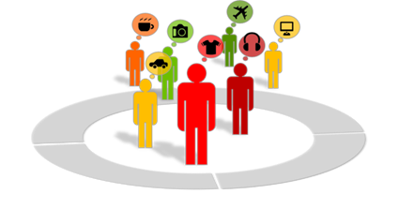
PONAŠANJE POTROŠAČA Predavanje 13.maj 2020.
Visoka poslovna škola strukovnih studija
Novi Sad
Prof. dr Dragoljub Jovičić
djovicic@uns.ac.rs

Slide 2
6. Porodica
Pojam
Vrste
Uža, proširena, jednočlana
Primarna i sekundarna
Uloge u procesu kupovine
Dominantna uloga supruge
Dominantna uloga supruga
Autonomne odluke
Zajedničke odluke

Slide 3
RAZLIKE IZMEĐU ŽENA I MUŠKARACA
POTROŠAČA
Obazrivost
Lojalnost
Fokusiran i periferan uvid
Eksterni izvori informacija
Trendovi: ekonomska nezavisnost, “muški sportovi”

Slide 4
Segmentacija tržišta žena potrošača
Tradicionalna domaćica
Primorana domaćica
Zaposlena po potrebi
Žena karijerista

Slide 5
Ključni elementi marketinga prema ženama
Poštovanje
Individualnost
Oslobađanje od stresa
Povezivanje
Odnosi

Slide 6
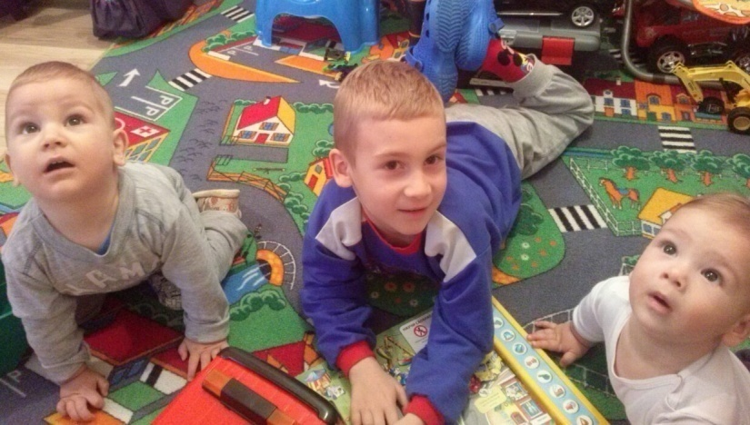
DECA POTROŠAČI
Pojam
...Čine sledeća tržišta:
Primarno
Uticajno
Buduće
Potrošačka socijalizacija
Porodica
Pet faza u razvoju:
Posmatrane → postavljanje zahteva → biranje → obavljanje manjih kupovina → samostalno kupovanje
Prijatelji
...Ovo je dvosmeran proces...
Karakteristike dece pt.
Pitanje etike

Slide 7
ŽIVOTNI CIKLUS PORODICE
Osam faza:
I Mlada neoženjena / neudata lica
II Mladi bračni parovi bez dece
III Puno gnezdo I
IV Puno gnezdo II
V Puno gnezdo III
VI Prazno gnezdo I
VII Prazno gnezdo II
VIII Jedan od supružnika / usamljene osobe
→ Omogućava utvrđivanje relativno homogenih trž.
segmenata i postavljanje adekvatnog mkt. miks
programa

Slide 8
Hvala na pažnji.

